Slide 2
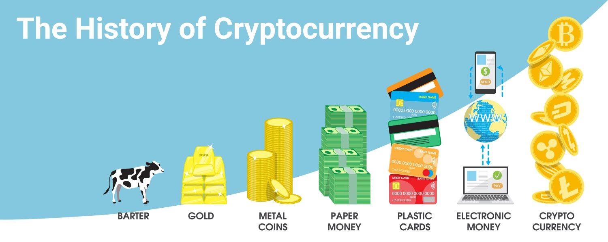
Uvod u kriptovalute

Slide 3
Kriptovalute su revolucionarni oblik digitalnog novca koji koriste kriptografiju radi osiguravanja transakcija i kontrole stvaranja novih jedinica. One su decentralizovane, što znači da ne zavise od centralnih autoriteta poput banaka ili vlada. Ova karakteristika čini ih značajnom inovacijom u svetu finansija jer omogućavaju korisnicima direktne transakcije bez posrednika, čime se smanjuju troškovi i vreme obrade.
Prva i najpoznatija kriptovaluta, Bitcoin, pojavila se 2008. godine kada je anonimni autor, pod pseudonimom Satoshi Nakamoto, objavio dokument poznat kao "whitepaper" koji je detaljno objasnio koncept peer-to-peer digitalne valute.
2009. godine Bitcoin je zvanično lansiran kao softver otvorenog koda, a prve transakcije su obavljene među pionirima ovog sistema. Jedna od najpoznatijih događaja iz ranih dana kriptovaluta desila se 2010. godine, kada je programer Laszlo Hanyecz platio 10.000 Bitcoina za dve pice, što se smatra prvom fizičkom transakcijom u istoriji kriptovaluta.

Slide 4
Kako funkcionišu kriptovalute
Kriptovalute funkcionišu na osnovu blockchain tehnologije. Blockchain je distribuirana baza podataka ili knjiga transakcija koja bilježi sve promjene i prenose unutar mreže. Umjesto da se oslanja na centralizovani sistem, blockchain funkcioniše putem mreže računara (čvorova) koji verifikuju transakcije.
Glavni elementi:
Blockchain: Svaka transakcija se bilježi kao "blok" i povezuje sa prethodnim blokovima, formirajući lanac.
Mining (rudarenje): Proces validacije transakcija putem složenih matematičkih operacija (Proof of Work, Proof of Stake).
Novčanici (Wallets): Digitalni novčanici koje korisnici koriste za čuvanje kriptovaluta. Postoje vrući novčanici (online) i hladni novčanici (offline).

Slide 5
Blockchain tehnologija
Blockchain je decentralizirana i distribuirana baza podataka koja bilježi sve transakcije unutar mreže u nizu blokova. Svaki blok sadrži podatke o transakcijama, vremensku oznaku, i kriptografski hash prethodnog bloka, čime se osigurava da je svaki blok povezan u lanac. Ova struktura omogućava visoku sigurnost, jer svaki pokušaj izmjene jednog bloka zahtijeva izmjenu svih narednih blokova, što je izuzetno teško. Blockchain funkcionira bez potrebe za centraliziranim posrednicima poput banaka, što omogućava transparentnost i otpornost na manipulacije

Slide 6
Rudarenje kriptovaluta
Rudarenje je proces kojim se nove transakcije verifikuju i dodaju u blockchain, dok se istovremeno stvaraju novi novčići kao nagrada. Dva najpoznatija mehanizma rudarenja su Proof of Work (PoW) i Proof of Stake (PoS). U Proof of Work, rudari koriste računarsku snagu da riješe složene matematičke zadatke, a prvi koji uspješno riješi zadatak dodaje blok u blockchain i dobija nagradu u kriptovaluti. Proof of Stake se oslanja na vlasništvo kriptovaluta, gdje rudari (ili validatori) s većim udjelima imaju veću šansu za verifikaciju transakcija.

Slide 7
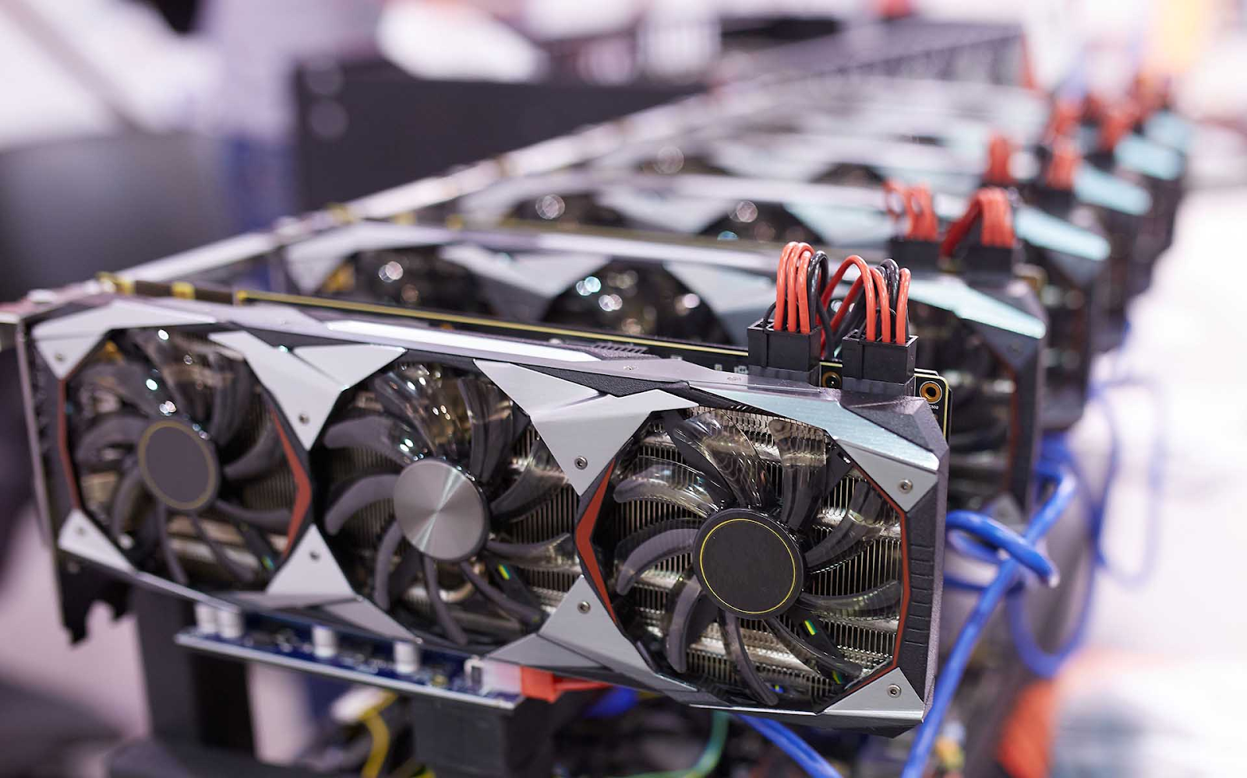
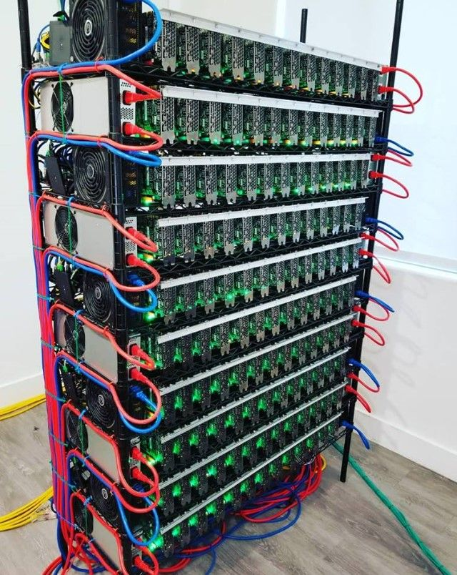

Slide 8
Kripto novčanici
Kripto novčanici su alati za pohranu i upravljanje kriptovalutama. Postoje dvije glavne vrste novčanika: vrući novčanici (hot wallets) i hladni novčanici (cold wallets). Vrući novčanici su povezani s internetom i omogućuju brzi pristup kriptovalutama, što ih čini pogodnim za svakodnevne transakcije, ali su podložniji hakerskim napadima. Hladni novčanici su offline uređaji ili softver, što ih čini sigurnijima za dugoročno čuvanje, ali manje prikladnim za brze transakcije.

Slide 9
Tipovi kriptovaluta
Iako je Bitcoin najpoznatiji, postoje hiljade drugih kriptovaluta, poznatih kao altcoini. Neki od najznačajnijih su:
Bitcoin (BTC): Prva i najvrednija kriptovaluta.
Ethereum (ETH): Platforma koja omogućava stvaranje decentraliziranih aplikacija (DApps) putem pametnih ugovora.
Litecoin (LTC): Brža alternativa Bitcoinu, sa nižim troškovima transakcija.
Ripple (XRP): Dizajniran za olakšavanje međunarodnih plaćanja između financijskih institucija.
Stablecoins (npr. Tether - USDT): Kriptovalute vezane za stvarne valute poput američkog dolara, pružajući stabilnost cijene.

Slide 10
Opis I analiza trendova porasta cijena kriptovaluta
Kriptovalute su doživjele značajne promjene u cijeni otkako je Bitcoin prvi put uveden 2009. godine. Njihova cijena se kretala kroz razne cikluse rasta i pada.
2010-2013: Prvi pravi porast Bitcoina, kada je cijena prešla 1 USD, a zatim dosegla 266 USD u aprilu 2013.
2017: Godina koja je zabilježila pravi boom. Bitcoin je porastao na gotovo 20,000 USD, dok su mnoge altcoine (poput Ethereuma) takođe doživjele velike skokove u cijeni.
2021: Bitcoin je ponovo dosegao rekorde, prelazeći 60,000 USD u aprilu, dok su altcoini također imali značajne poraste.

Slide 11
Glavni uzroci rasta cijena
Cijene kriptovaluta ne rastu samo zbog spekulacija. Postoji nekoliko ključnih faktora koji doprinose ovim porastima:
Ponuda i Potražnja: Kao i kod bilo kojeg drugog imanja, osnovni zakon ponude i potražnje igra ključnu ulogu. Ograničena ponuda Bitcoina (21 milion) čini ga privlačnijim u vremenima povećane potražnje.
Investicije institucija: Ulazak institucionalnih investitora (kao što su hedge fondovi i kompanije) donio je veće povjerenje i likvidnost na tržište.

Slide 12
Tehnološka inovacija: Razvoj novih blockchain tehnologija i decentralizovanih aplikacija može povećati interesovanje za određene kriptovalute.
Regulatorne vijesti: Pozitivne vijesti o regulaciji ili prihvatanju kriptovaluta od strane vlada i finansijskih institucija često uzrokuju porast cijena.
Medijska pažnja: Razgovori o kriptovalutama u medijima i na društvenim mrežama često mogu pokrenuti interes i, posljedično, povećati cijenu.

Slide 13
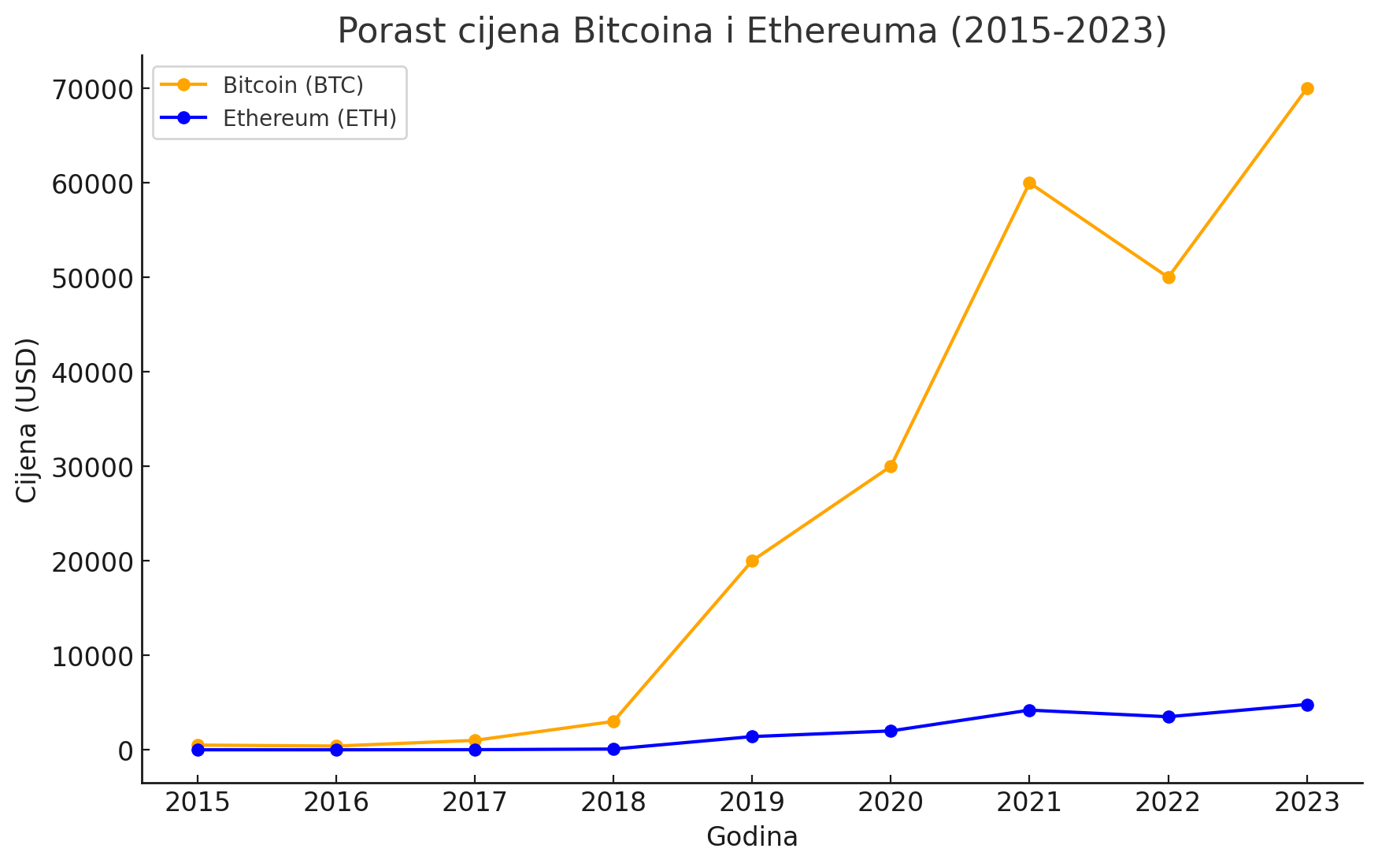
Bitcoin je započeo sa cijenom od oko 500 USD u 2015. godini, dostegavši gotovo 70,000 USD do 2023. godine.
Ethereum je započeo sa cijenom ispod 1 USD, a dostigao je oko 4,800 USD do 2023. godine.

Slide 14
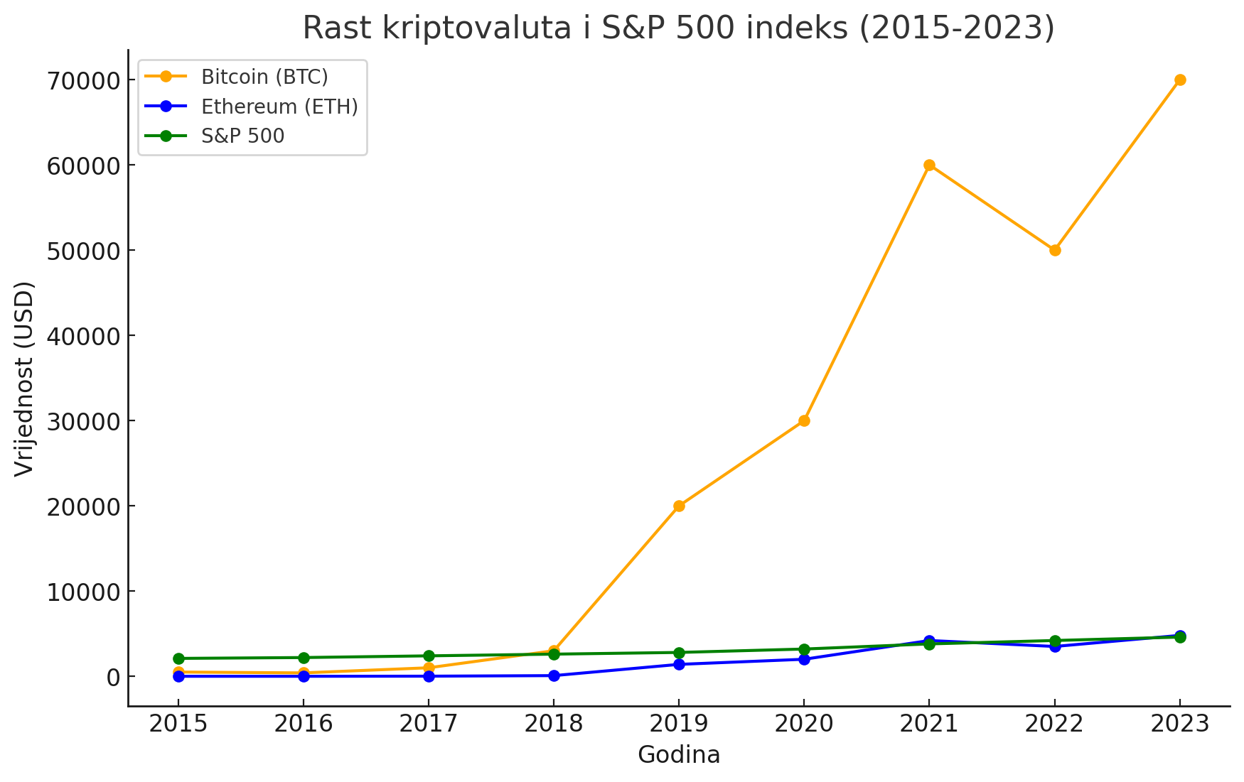
Grafičkog prikaza koji povezuje rast cijena Bitcoina i Ethereuma sa S&P 500 indeksom od 2015. do 2023. godine:

Slide 15
Pozitivne strane kriptovaluta
Kriptovalute donose mnoge prednosti:
Decentralizacija: Ne zavise od banaka ili vlada.
Niske transakcijske naknade: Jeftinije transakcije, naročito za međunarodna plaćanja.,
Transparentnost: Blockchain omogućava potpunu transparentnost svih transakcija.
Sigurnost: Kriptografski sistemi čine transakcije sigurnim i teško ih je falsificikovati.

Slide 16
Negativne strane kriptovaluta
Iako imaju mnogo potencijala, kriptovalute dolaze sa rizicima:
Volatilnost: Cijene mogu naglo porasti ili pasti, što predstavlja veliki rizik za investitore.
Regulatorna nesigurnost: Mnoge zemlje još uvijek nisu definisale kako će regulisati kriptovalute.
Sigurnosni rizici: Iako blockchain nudi sigurnost, kripto berze i novčanici su ranjivi na hakerske napade.
Uticaj na rast cijena: Proces rudarenja, naročito za Bitcoin, zahtijeva veliku količinu racunarske opreme

Slide 17
Zaključak
Kriptovalute predstavljaju inovativan, ali rizičan financijski instrument. Moguća su velika financijska dobit, ali i značajni gubici. Tehnološki i regulatorni razvoj u budućnosti igrat će ključnu ulogu u njihovom daljnjem razvoju i prihvatanju u globalnom financijskom sistemu.

